Slide 1

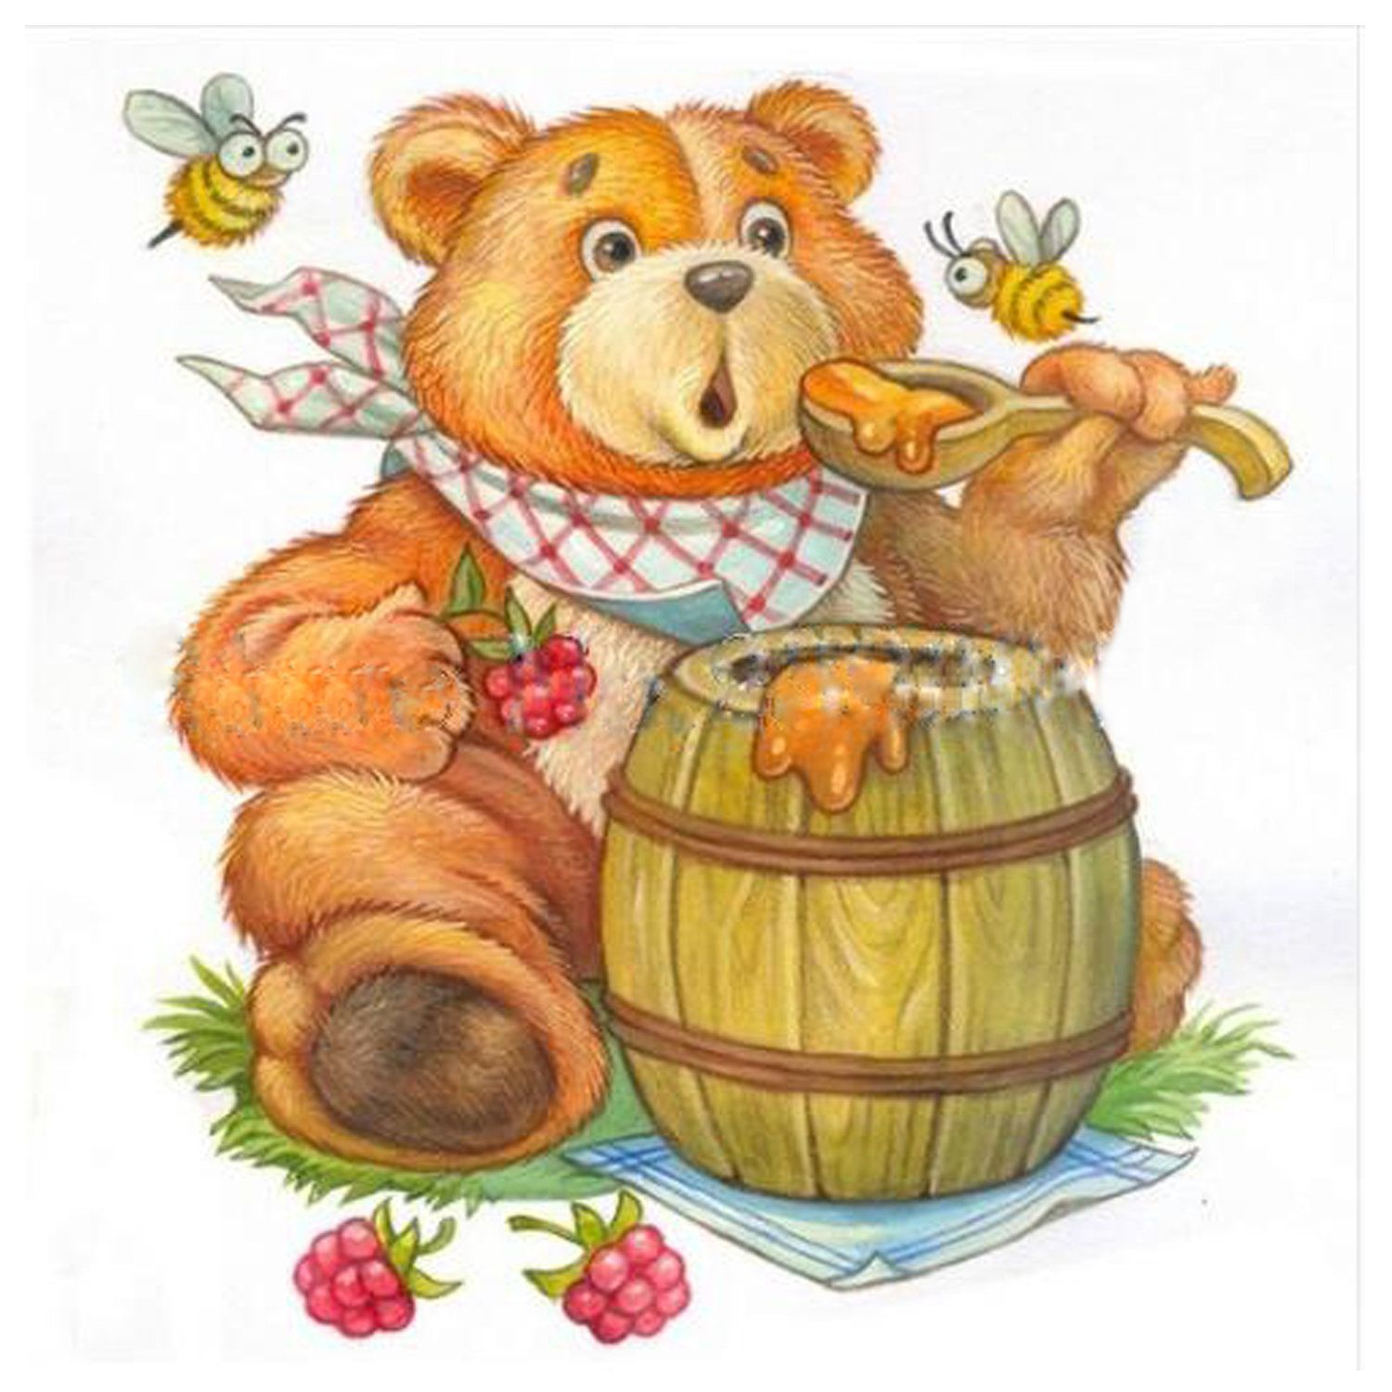
Работу выполнила учитель начальных классов
МОУ Новкинская ООШ Владимирской области
Курова Татьяна Владимировна

Slide 2
Дорогой друг!
Для того чтобы быть успешным в обучении, ты должен прежде всего уметь работать с информацией: находить её, отделять нужное от ненужного, проверять факты, анализировать, обобщать и – что очень важно – перекладывать на собственный опыт.
Функциональная грамотность – это способность применять знания, полученные в школе, для решения повседневных задач.
Выполняя задания из раздела «Естественно—научная грамотность», ты окунёшься в удивительный мир наблюдений и экспериментов. Ты будешь проводить необычные опыты с яблоком, морковью и свёклой. Познакомишься с чудесными свойствами мёда, овощей, почвы и корней растений.
Желаю удачи!

Slide 3

Известно, что медведи — большие любители мёда. Мёд отличается повышенной калорийностью и высоким содержанием углеводов, витаминов, фруктозы и глюкозы, он нужен медведям, чтобы нарастить подкожный жир перед тем, как впасть в спячку. Чтобы заполучить любимое лакомство, медведи идут на любые ухищрения. И даже
укусы пчёл им нипочём.
Задание 1
Медведица — бывалый знаток мёда. Вместе с медвежатами она отправилась на ярмарку мёда. Она прекрасно различала сорта мёда. Сама она предпочитала тёмный гречишный, медвежата любили самый светлый акациевый мёд, а папа-медведь —липовый.
Медвежата, очутившись у прилавка с мёдом, спросили медведицу: «А почему мёд такой разный по цвету?»
Как ты думаешь, что медведица ответила медвежатам?
Цвет мёда зависит от времени суток, в которое пчёлы собирали нектар.
Цвет мёда зависит от медоноса, с которого пчёлы собирали нектар.
Цвет мёда зависит от температуры воздуха во время сбора пчёлами нектара.
Справка
Медонос — растение, посещаемое пчёлами для сбора нектара, пыльцы с цветков и клейкого вещества с молодых листьев и побегов.

Slide 4
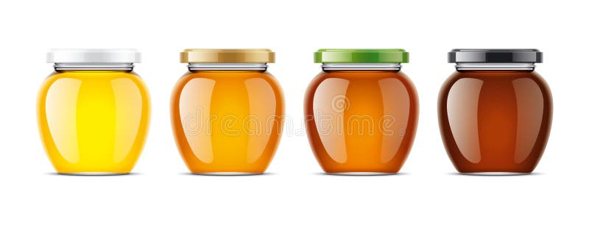
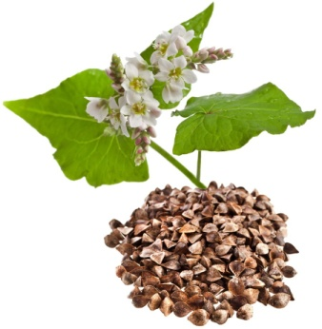
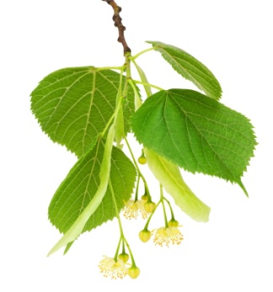
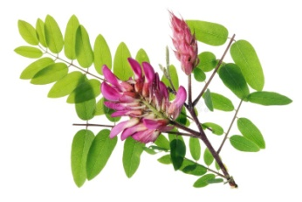

Медведица нашла на ярмарке все три сорта мёда, которые любят в её семье.
Подпиши под каждой баночкой название мёда, который захотела купить медведица.
гречишный
липовый
акациевый
Клик!
Найди и подпиши названия мёдоносов, с которых был собран пчёлами нектар для каждого из трёх видов мёда.
акация
гречиха
липа

Slide 5

Задание 2
Гречишный и акациевый мёд медведица купила быстро. А вот липовый она выбирала долго. Наконец, она выбрала два образца липового мёда у двух разных продавцов. Медведица внимательно изучила эти образцы и заполнила таблицу.
Рассмотри таблицу. Сделай предположение, в котором образце мёда медведица могла засомневаться.
 | Образец № 1 | Образец № 2
Запах | Душистый, насыщенный аромат | Аромат слабо выражен
Цвет | Янтарный | Янтарный
Вкус | Сладкий | Сладкий
Растворимость в воде | Растворяется быстро, образуется прозрачный раствор | Растворяется, на дне образуется небольшой осадок
Консистенция | Вязкий, тягучий | Жидкий
Рассмотри таблицу. Сделай предположение, в каком образце мёда медведица могла засомневаться.
Определи, по каким признакам оба образца мёда схожи. Закрась соответствующие ячейки жёлтым цветом.
Клик на текст задания!

Slide 6
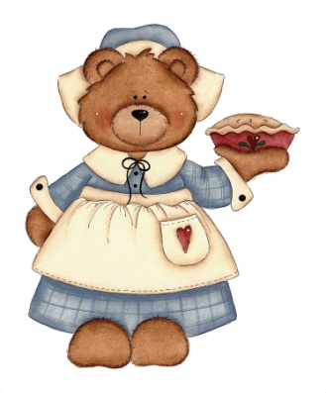
Задание 3
Медведица, проверив образцы на запах, произнесла:
— Настоящий мёд отличается душистым ароматом. Мёд с примесью сахара не имеют аромата. Но ароматические вещества мёда летучи, поэтому со временем мёд теряет свой аромат. То есть настоящий, но старый мёд не будет иметь чётко выраженного медового аромата. Поэтому нужно провести ещё несколько испытаний для этих образцов.
Определи последовательность действий, которые произвела медведица для определения растворимости мёда в воде. Пронумеруй только те действия, которые медведица выполняла в этом опыте.
Клик!
2
Добавила в воду в каждом стакане одинаковое количество мёда.
1
Налила в два одинаковых стакана одинаковое количество тёплой воды.
Налила в два одинаковых стакана одинаковое количество воды разной температуры.
3
Ложечкой размешала мёд в каждом стакане.

Slide 7
Что, кроме растворимости, могла определить медведица с помощью этого опыта?
возраст мёда
наличие примесей
вкус
Какой вывод сделала медведица? Подчеркни нужные слова.
Клик на слова!
Настоящий мёд растворился/не растворился в воде, получился прозрачный / непрозрачный раствор. Поддельный мёд растворился в воде, раствор получился мутным/прозрачным, а на дне образовался/не образовался осадок.
— Нечестные пчеловоды для увеличения густоты и веса мёда добавляют в него крахмал и муку, которые могут появиться в растворе воды и мёда в виде осадка.
Медведица добавила в каждый из стаканов по пять капель йода. Что она могла увидеть?
С растворами в двух стаканах никаких изменений не произошло.
В стакане с настоящим мёдом ничего не произошло. В стакане с поддельным мёдом, при добавлении крахмала, раствор окрасился в синий цвет.

Slide 8
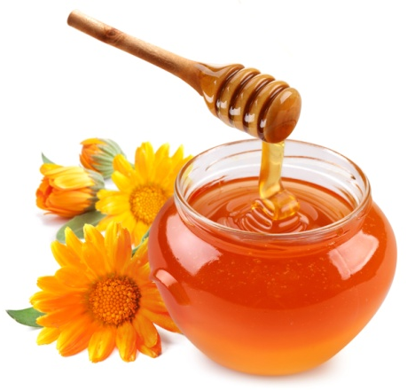
Задание 4
Медведица обмакнула в оба образца ложечки, повращала их на весу и стала наблюдать, как стекает мёд с ложечек.
Определи в таблице строчку, в которой отражены результаты данного опыта. Закрась соответствующие ячейки голубым цветом.
Как ты думаешь, что такое «консистенция»? Выбери вариант ответа:
степень прозрачности жидких веществ
степень густоты, плотности, вязкости различных веществ
— Натуральный мёд вязкий, тягучий. Слегка свисая и вытягиваясь, он будет наматываться на ложку. Если её не вращать, тягучая струя будет стекать, образуя на поверхности башенку. Разбавленный сахарным сиропом мёд быстро стекает с ложки. После стекания его поверхность быстро выравнивается.
Подпиши, какой из образцов мёда изображён на фотографии. Объясни свой ответ.
Образец №
1

Slide 9

Задание 5
Мёд — это не только вкусное лакомство, но и отличное лечебное средство. Однажды медвежата заболели. Медведица стала их лечить. Для этого она вскипятила молоко, немного его остудила, добавила в него мёда и немного сливочного масла.
Как ты думаешь, от чего медведица использовала приготовленное средство?
от головной боли
от боли в горле
от зубной боли
Медведица руководствовалась одним из важных правил при приготовлении этого лечебного напитка. Найди это правило.
Мёд нельзя кипятить вместе с молоком, так как при сильном нагревании он теряет свои лечебные свойства.
Мёд и молоко должны быть одой температуры, иначе напиток не имеет лечебных свойств.
Это интересно!
Если в горячее коровье молоко добавить мёд и оно свернется, то это так называемый
«сахарный мёд». То есть полученный путем подкармливания пчёл сахарной водичкой.

Slide 10
https://funart.pro/uploads/posts/2022-01/1641975200_1-funart-pro-p-medvezhonok-s-medom-zhivotnie-2.jpg https://thumbs.dreamstime.com/b/%D1%8F%D1%81%D0%BD%D1%8B%D0%B9-%D0%BC%D0%BE%D0%B4%D0%B5%D0%BB%D1%8C-%D0%BC%D0%B0%D0%BA%D0%B5%D1%82-%D0%BE%D0%BF%D0%B0%D1%80%D0%BD%D0%B8%D0%BA%D0%B0-%D0%BC%D0%B5%D0%B4%D0%B0-129541156.jpg https://balthazar.club/uploads/posts/2023-02/1675457986_balthazar-club-p-tsveti-grechikhi-pinterest-21.jpg
https://kartinki.pibig.info/uploads/posts/2023-04/1680829418_kartinki-pibig-info-p-lipa-derevo-kartinka-arti-62.jpg
https://catherineasquithgallery.com/uploads/posts/2021-03/1614554905_45-p-kartinka-podsolnukha-na-belom-fone-70.png
https://lukochko.ru/wp-content/uploads/2019/08/med-lozhka-derevyannaya-banochka-1.jpg https://forum.materinstvo.ru/uploads/1313325768/post-377350-1313492125.png https://pictures.pibig.info/uploads/posts/2023-04/1681861376_pictures-pibig-info-p-medveditsa-risunok-dlya-detei-krasivo-13.jpg

